Slide 1
АНАЛИЗ РИСКОВ
Документы Ресурсы
Общий пакет H3SE
Модуль TCT 5.1

Slide 2
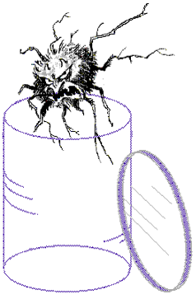

ОПАСНОСТЬ или риск?

Slide 3
ОПАСНОСТЬ
Причина, которая может вызвать определенное изменение чего-либо (телесное повреждение, ущерб окружающей среде, материальный ущерб или их сочетание), и которая создает беспокойство, угрожает нарушить нормальное состояние или существование.
Примеры опасностей для разведки и добычи
  Флюиды токсичные, легковоспламеняющиеся, взрывчатые, коррозионные, горячие…
  Энергосистемы
  Экстремальная среда: климат, море, DW ...
  Логистические операции: дорожные, морские, воздушные
  Работа с инструментами
  Работа на высоте
  Погрузочно-разгрузочные работы
  ….

Slide 4
Пример разницы между опасностью и риском
Для существования риска, должна существовать опасная ситуация.
Скорость автомобиля представляет собой опасность,
  Риску аварии подвержены только лица, находящиеся в контакте (реальном или потенциальном) с автомобилем (водитель, пассажир, пешеход). Если не пользоваться автомобилем или если не идти по улице, то риска нет.
Риск присущ всей человеческой деятельности.
  Поскольку мы не можем жить, не выходя из дома, мы рискуем попасть автомобильную аварию. Поэтому нужно ограничить риск аварий до приемлемого уровня.

Slide 5
риск
Вероятность возникновения нежелательного события
  Вероятность инцидента является оценкой происходящих инцидентов. Она выражается в количестве событий, при которых человек может стать жертвой инцидента.
  Вероятность определяется ответом на вопрос: какова степень возможности того, что инцидент произойдет?
Серьезность последствий для людей, окружающей среды, установки и влияние СМИ.
  Последствие инцидента, которое измеряется при ответе на вопрос: как оценивается реальное наихудшее последствие, если опасность перешла в инцидент?

